Slide 1



팀 UNICODE
아직도 숨어있나
전문가 매칭 서비스 플랫폼

Slide 2

목차
table of contents
1
팀원 소개
2
프로젝트 개요
3
주요 기능 소개
4
프로젝트 시연
5
Q&A

Slide 3


Part 1
팀원 소개

Slide 4
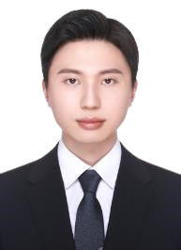
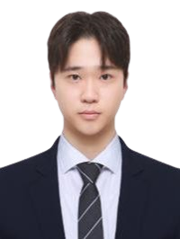
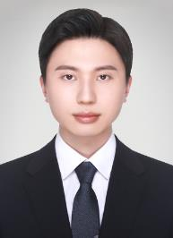
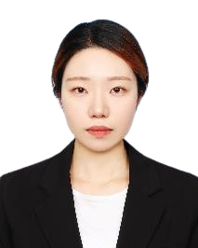
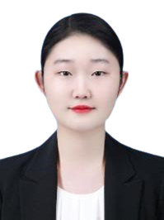
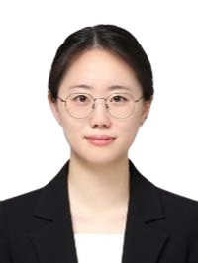
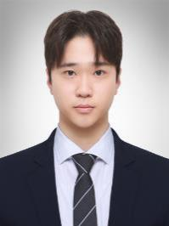
Part 1
팀원 소개
김하경
팀장
한유정
부팀장
지은영
팀원
여의동
팀원
문성현
팀원
프로젝트 총괄
DB설계 및 연동
DB설계 및 연동
DB설계 및 연동
DB설계 및 연동
DB설계 및 연동
일류 프로필
커뮤니티
채팅 페이지
일류 프로필 페이지
회원,일류 로그인/회원가입
공통 MY프로필
게시글 신고/관리 기능
채팅 리스트 페이지
관리자 게시판 관리
관리자 페이지
관리자 카테고리
리뷰 작성
WebSocket 실시간 채팅 기능
포트폴리오 페이지
전체적인 일류 검색 기능
일류 프로필 페이지
실시간 알림 기능
일류 매칭

Slide 5

Part 2
프로젝트 개요

Slide 6




Part 2
프로젝트 개요
프로젝트 소개
01
03
프로젝트 목표
간편한 전문가 연결
사용자들에게 필요한 서비스를 전문가와 매칭하여 맞춤화된 서비스를 제공하고 회원과 일류 간 소통 기능 제공
분야의 일류 전문가와 사용자를 연결하여 품질 높은 서비스 제공
전문가 검색 및 선택 과정의 효율성
02
04
회원 중심 서비스
소통 강화
회원의 요구 사항에 맞춤화된 서비스 제공
직관적인 서비스 선택 과정을 통한 빠른 매칭
커뮤니티를 통해 고객과 서비스 제공자 간의 원활한 소통 도모
플랫폼 내 채팅, 리뷰 및 평가 시스템으로 서비스 품질 향상

Slide 7
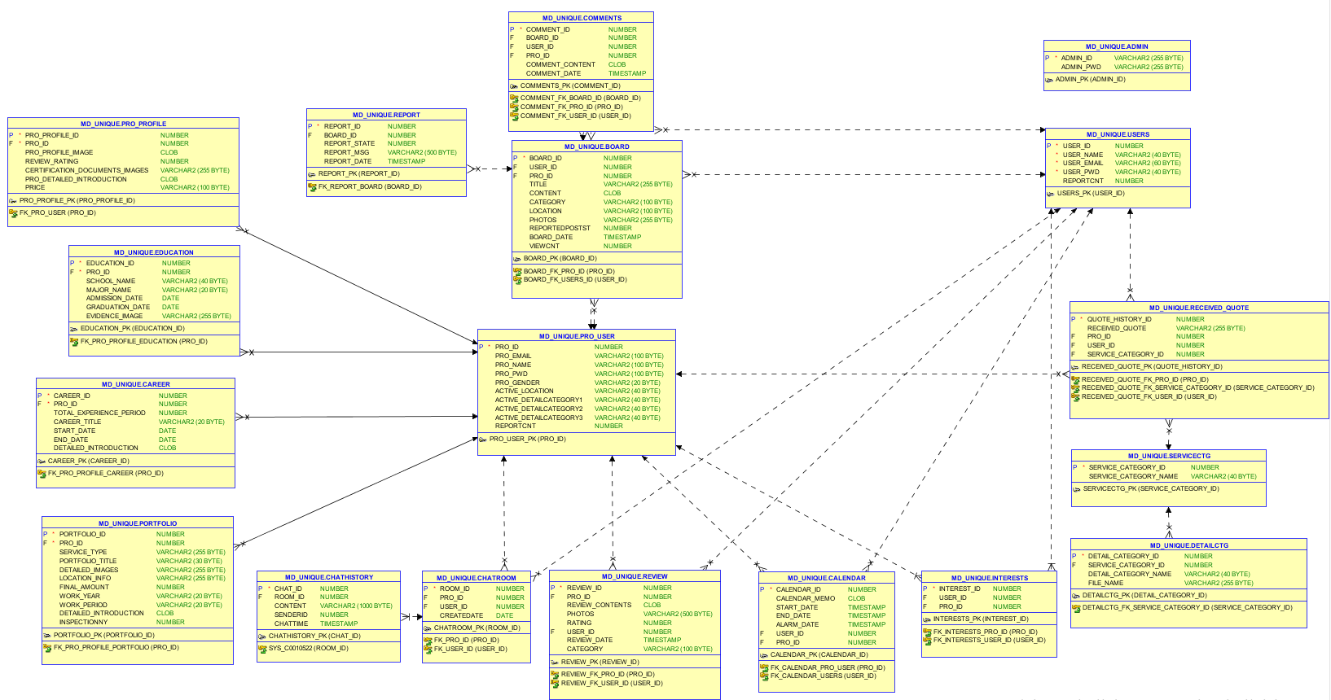
Part 2
프로젝트 개요
ERD

Slide 8














Part 2
프로젝트 개요
적용 기술
프로그래밍 언어
데이터베이스
프레임 워크
툴
통신 프로토콜

Slide 9
Part 1
프로젝트 개요
프로젝트 일정
Week 1
Week 2
Week 3
아이디어 회의
DB 설계
프론트 설계
기능 구현
테스트 및 유지보수
최종 점검

Slide 10


Part 3
주요 기능 소개

Slide 11
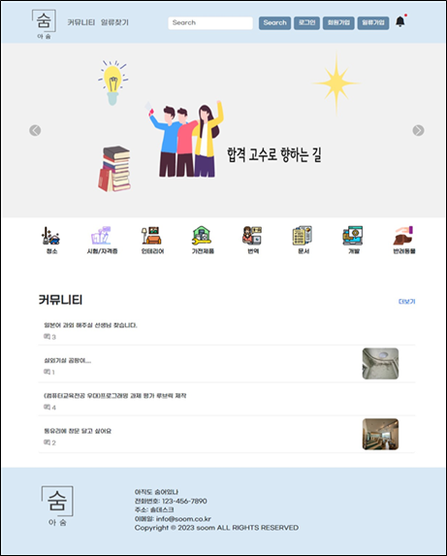
Part 3
메인페이지
회원(일류) 가입
일류찾기
회원(고객) 가입
서비스 카테고리
커뮤니티

Slide 12
관리자 페이지
회원, 일류 로그인/회원가입
전체적인 일류 검색 기능
일류 매칭
김하경
숨

Slide 13
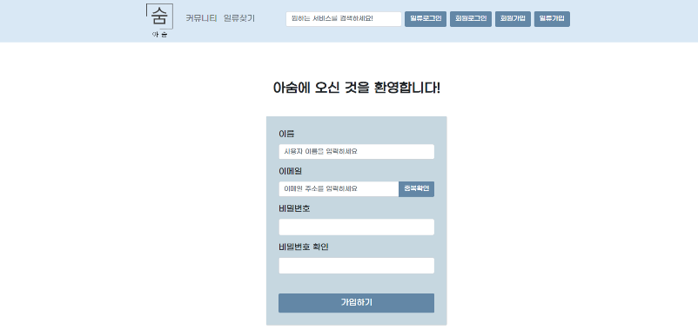
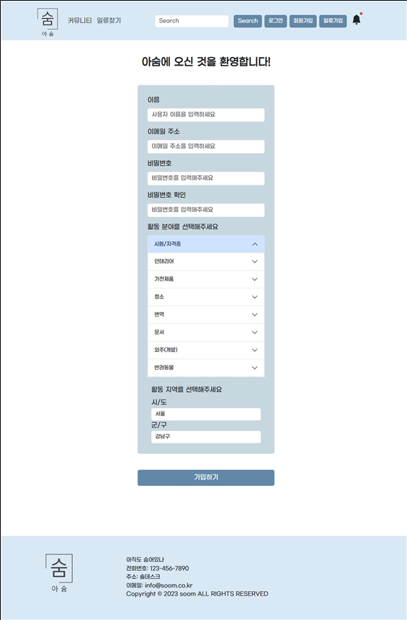
로그인
Part 3
회원 가입 & 로그인
회원 가입
일류 회원가입

Slide 14
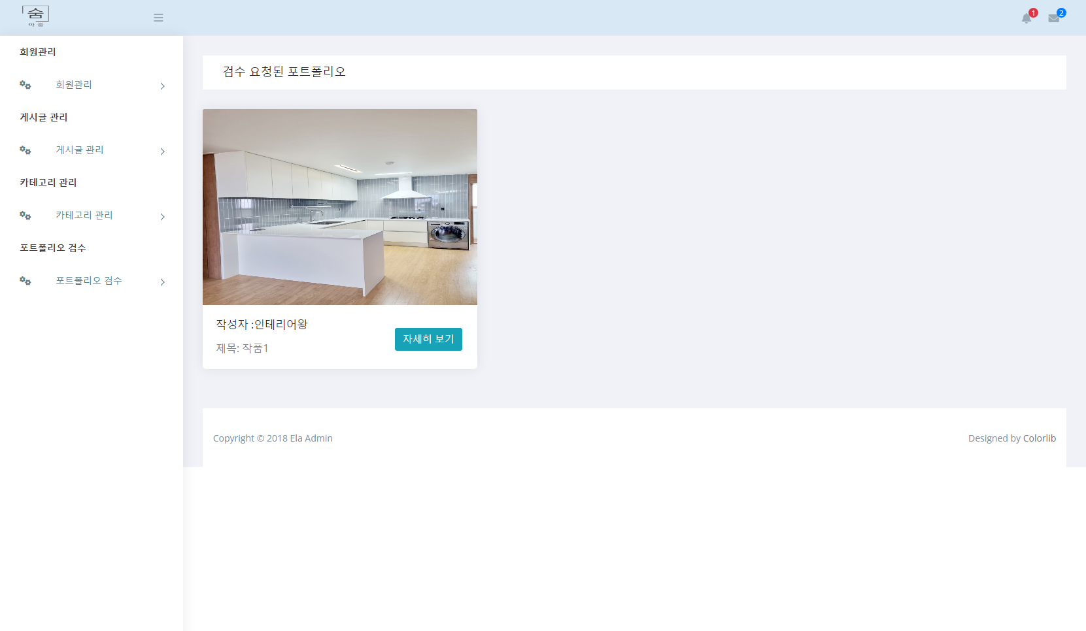
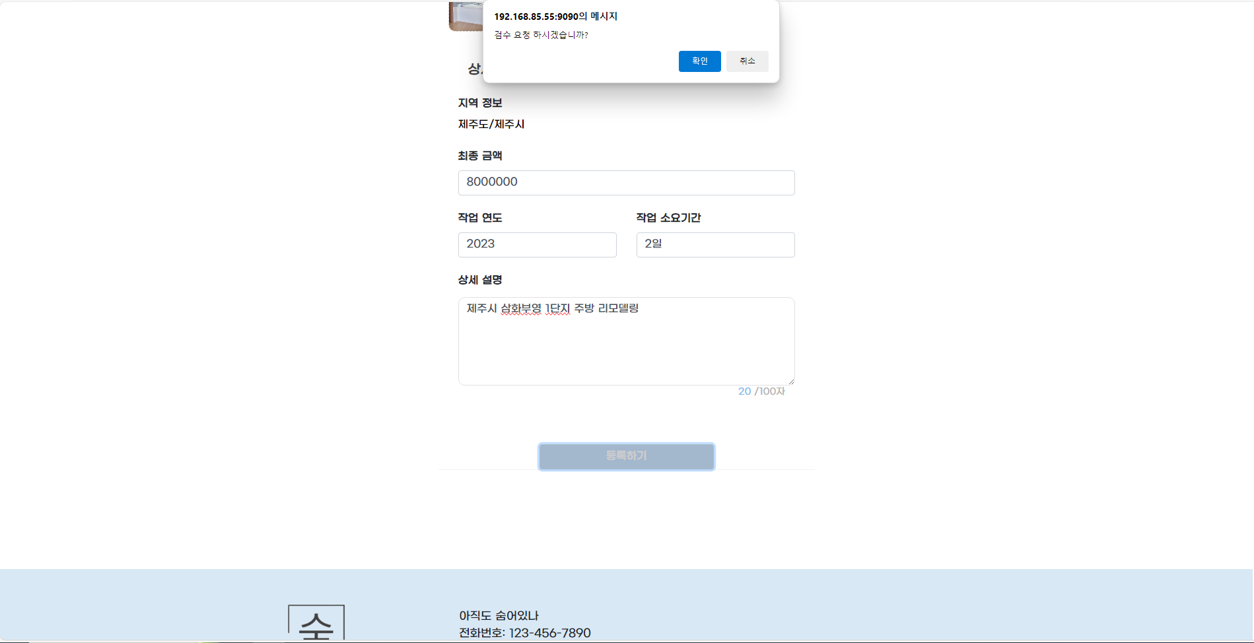
관리자 포트폴리오
Part 3
관리자 포트폴리오 검수
일류 프로필(검수 요청)

Slide 15
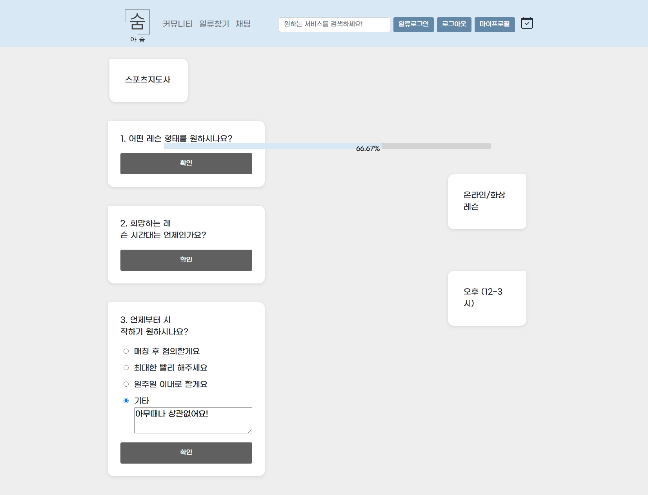
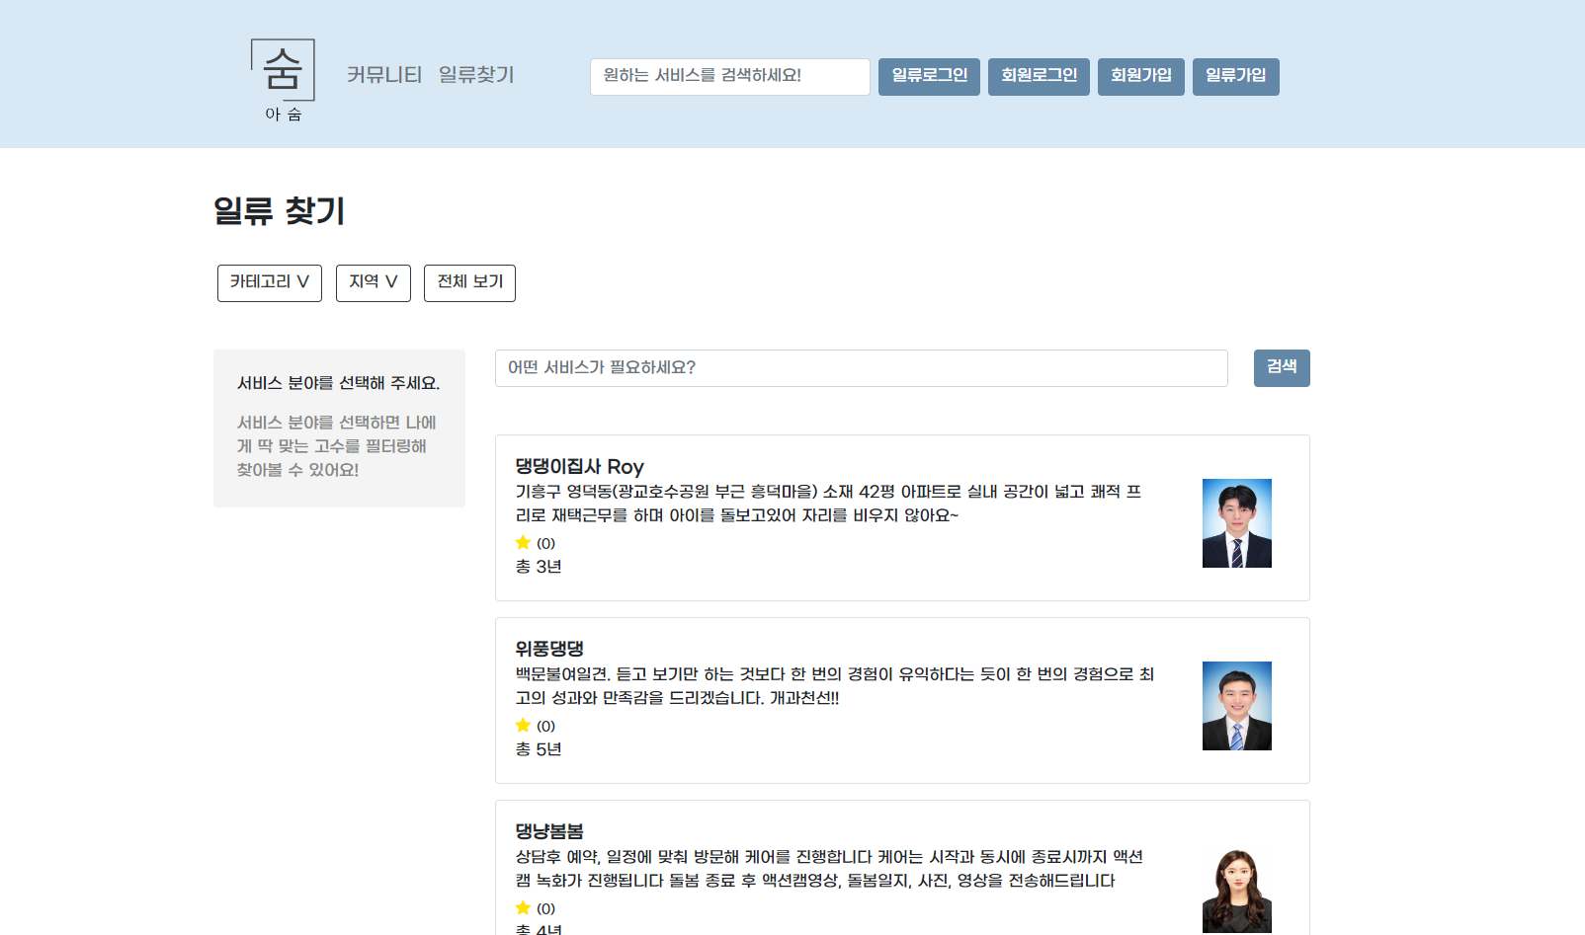
견적서 작성 및 매칭
Part 3
견적서 작성 페이지
일류 찾기 페이지

Slide 16
일류 프로필
공통 MY프로필
관리자 카테고리
한유정
숨

Slide 17
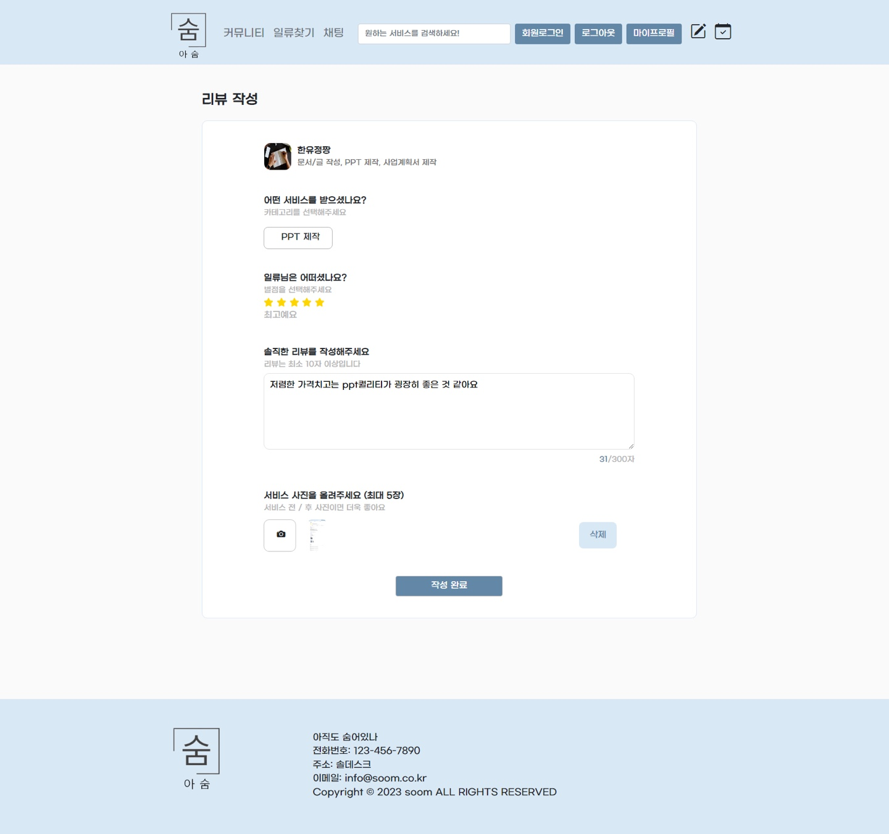
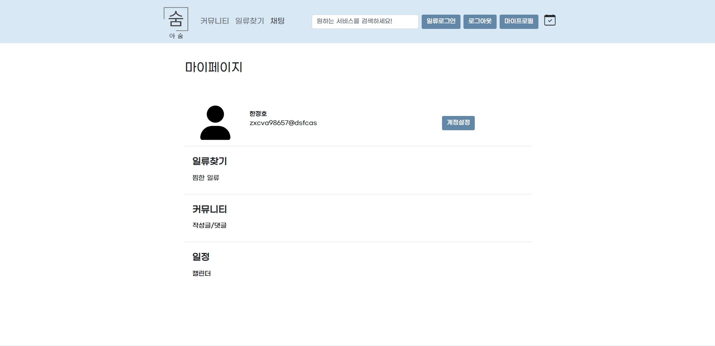
일류 프로필
Part 3
관리자 카테고리 추가
공통 MY 페이지

Slide 18
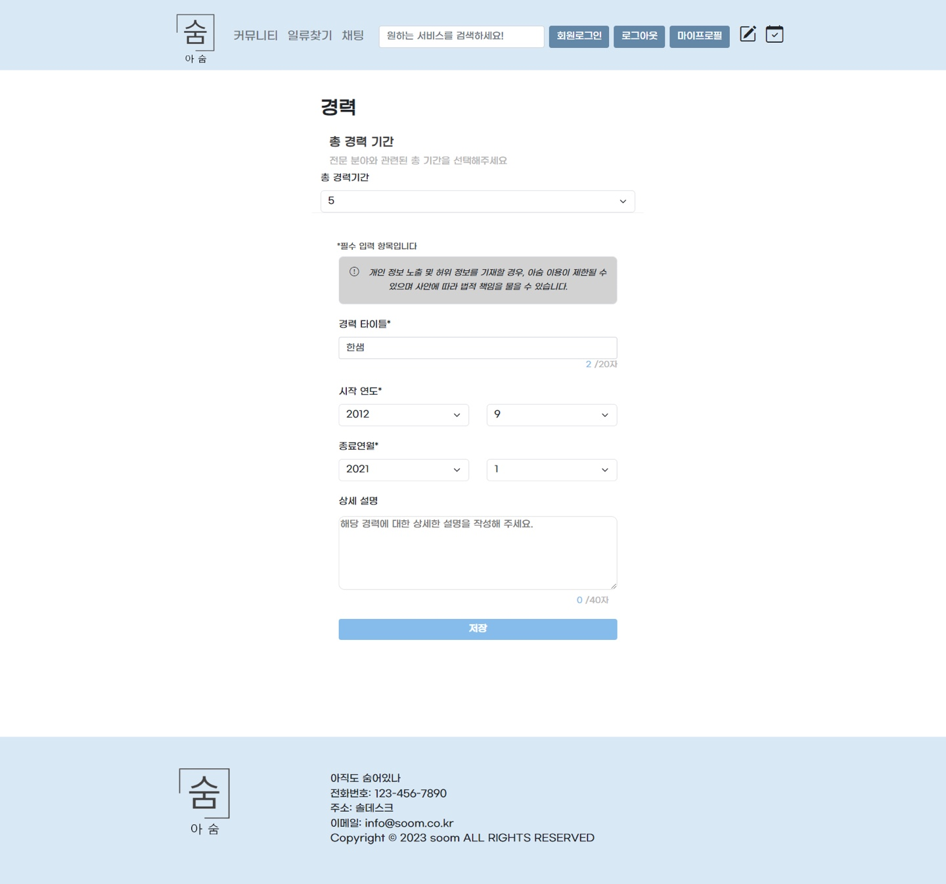
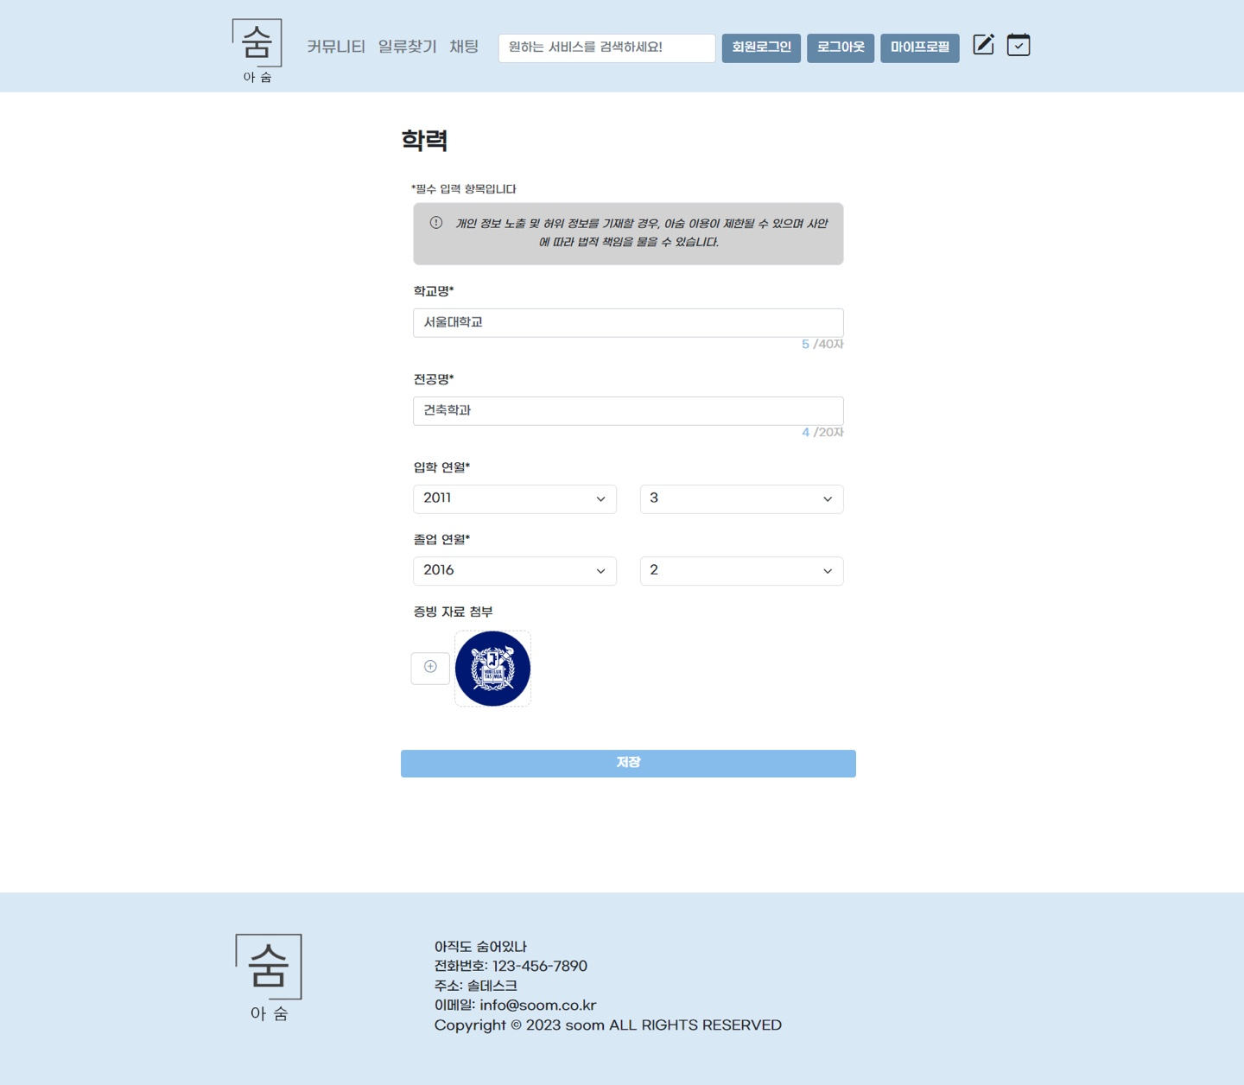
일류 프로필
Part 3
일류 프로필(경력)
일류 프로필(학력)

Slide 19
커뮤니티
게시글 신고/관리 기능
리뷰 작성
일류 프로필 페이지
지은영
숨

Slide 20
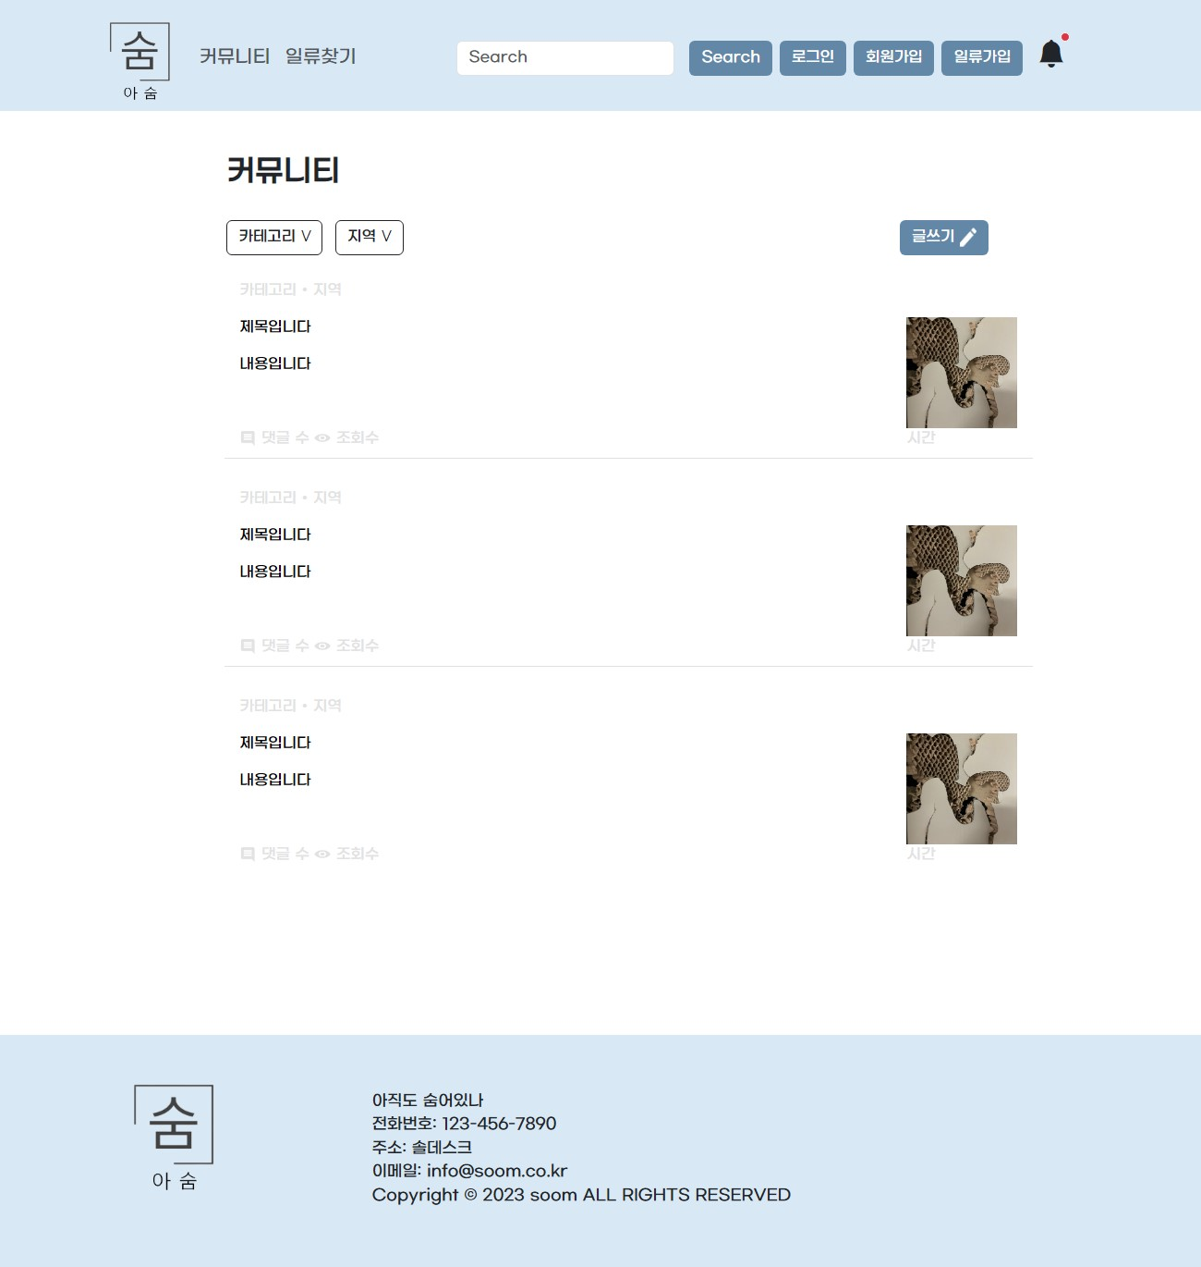
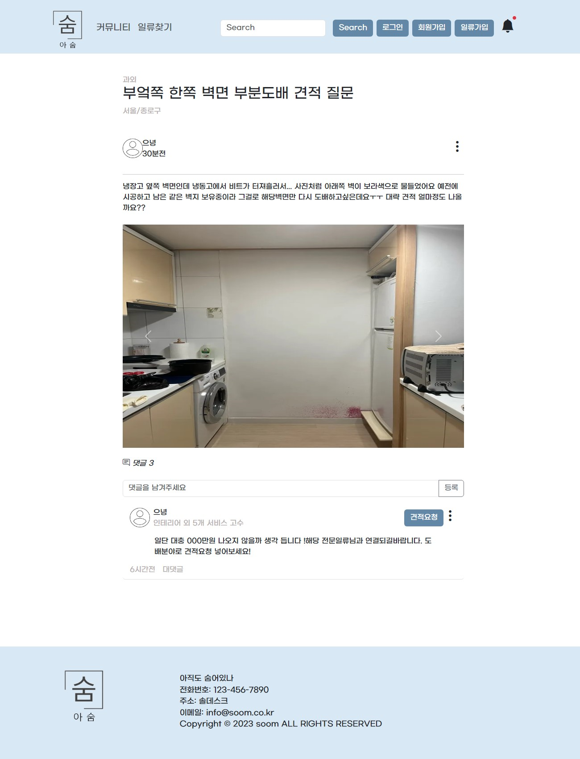
커뮤니티
Part 3
커뮤니티
커뮤니티 상세글

Slide 21

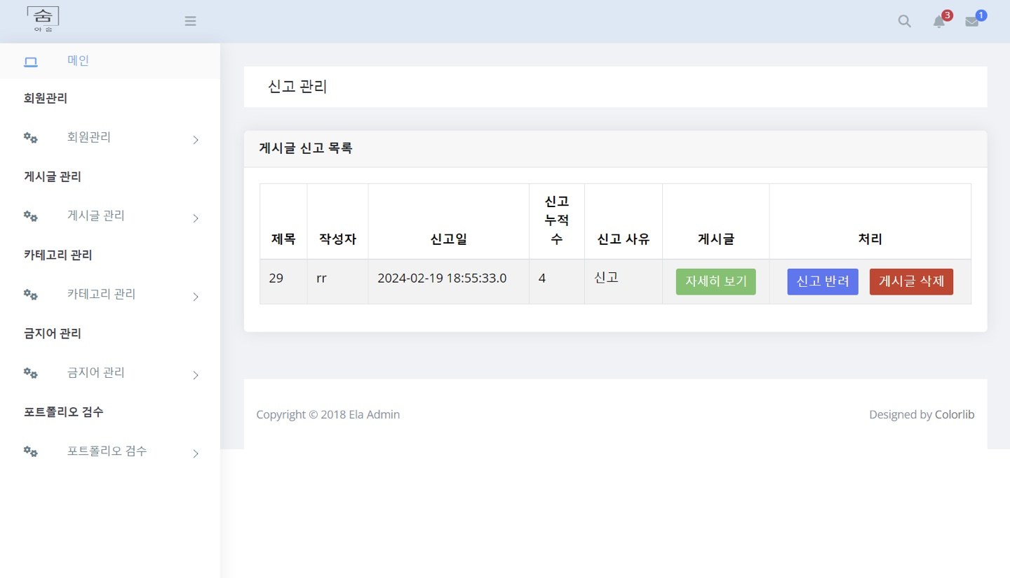
커뮤니티
Part 3
리뷰 작성 페이지
관리자 게시글 신고 관리

Slide 22
채팅 페이지
채팅 리스트 페이지
Websocket 실시간 채팅 기능
실시간 알림 기능
여의동
숨

Slide 23
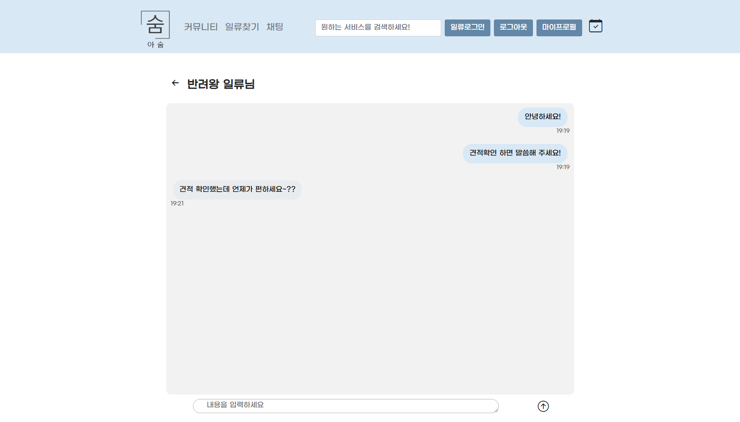
Part 3
주요 기능
실시간 채팅, 댓글 알림
웹소켓을 이용한 실시간 채팅
웹소켓을 사용한 이유는？
ajax, http는 단방향 통신이기에 요청없이 응답을 받을수 없어 실시간 채팅에 용이하지 않음
댓글 알림도 웹소켓을 이용하였기 때문에 실시간 알림이 가능

Slide 24
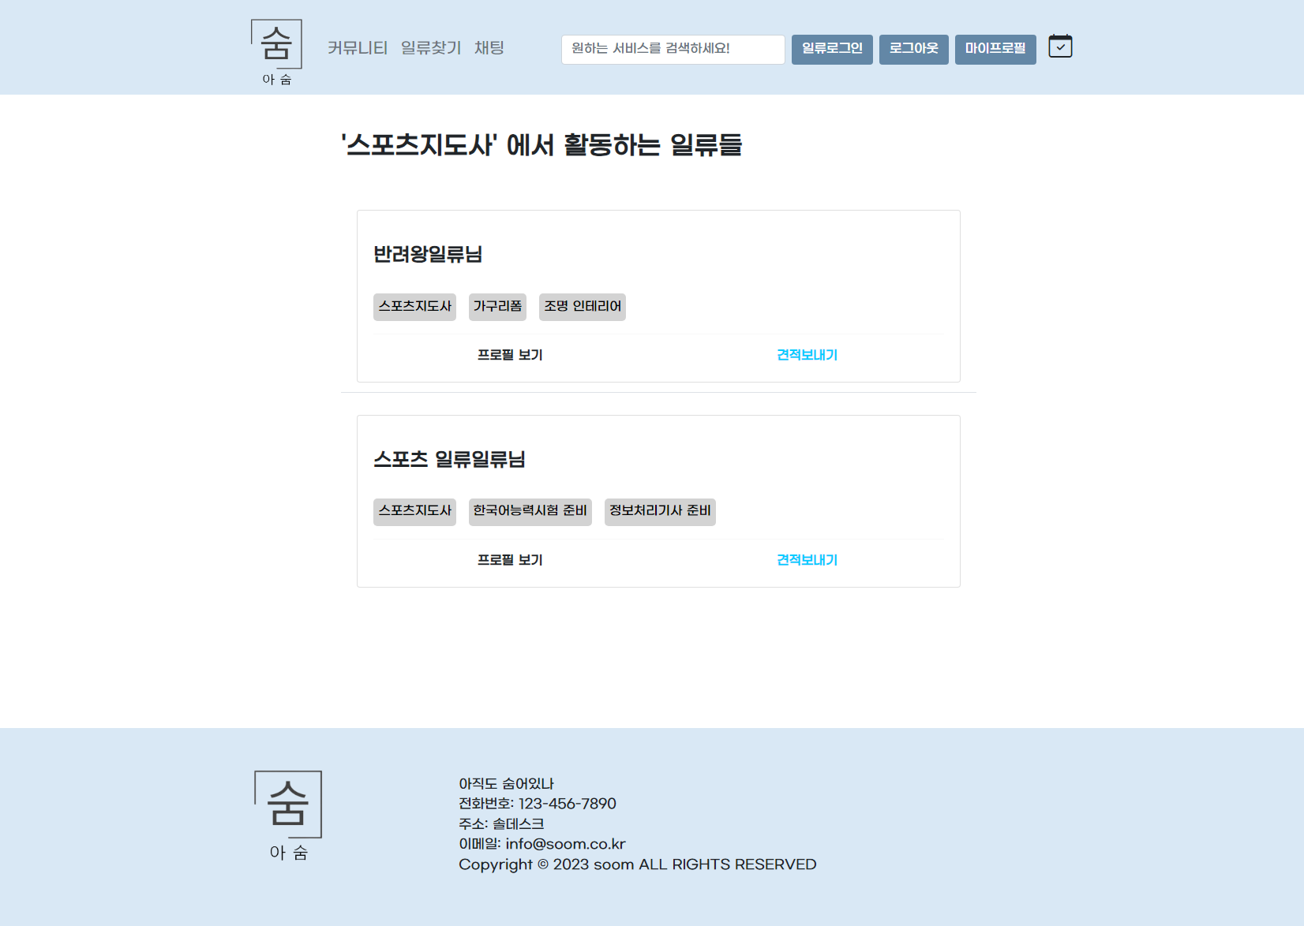
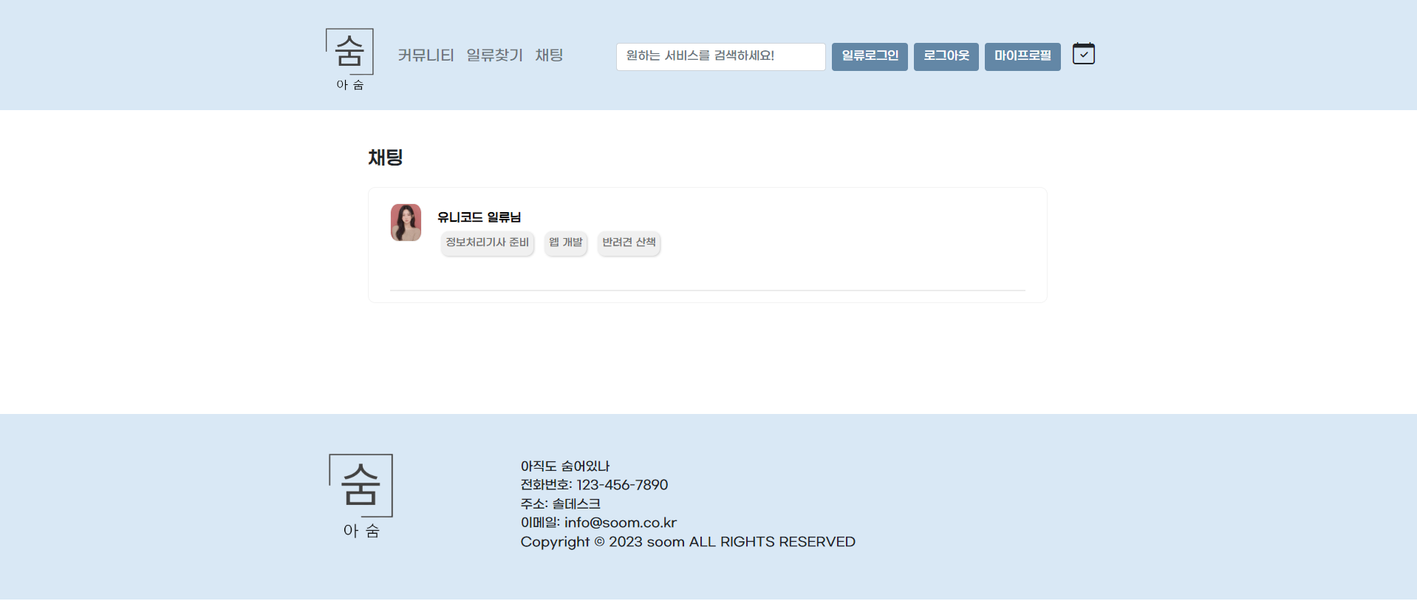
채팅 리스트, 견적보내기
Part 3
견적 페이지
채팅 리스트 페이지

Slide 25
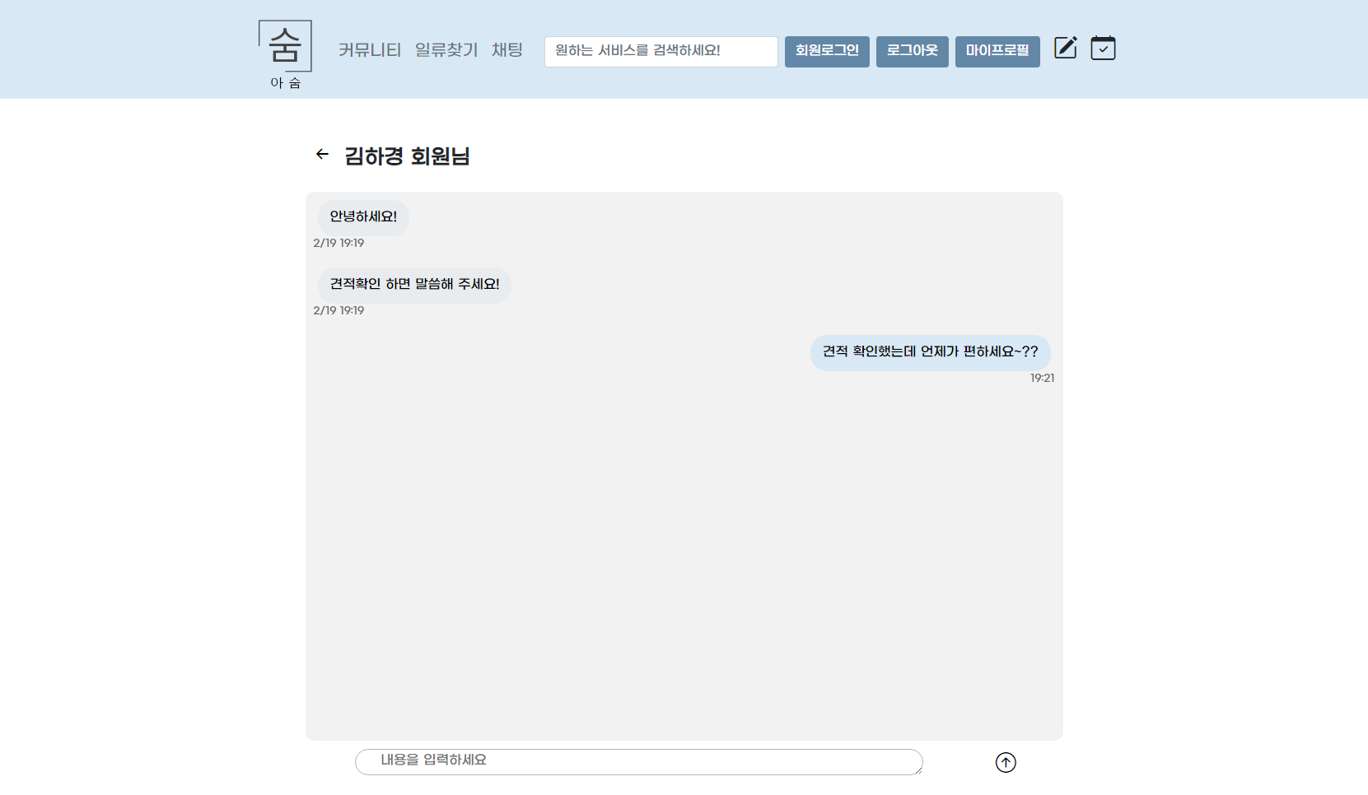
채팅
Part 3
회원 시점 채팅
일류 시점 채팅
현재 로그인 된 아이디와 비교해 송신은 오른쪽 수신은 왼쪽

Slide 26
일류 프로필 페이지
경력 페이지
학력 페이지
포트폴리오 페이지
문성현
숨

Slide 27
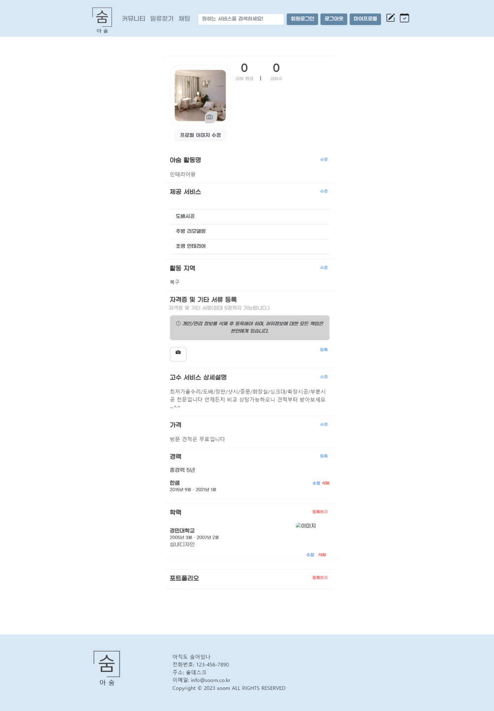
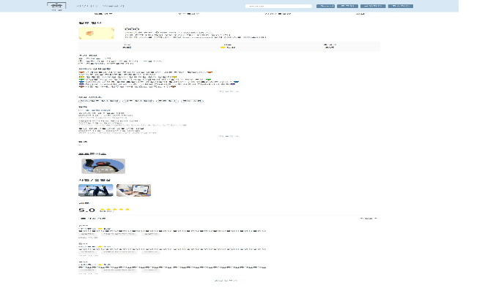
일류 프로필
Part 3
일류 프로필 작성 페이지
상대 시점 프로필

Slide 28
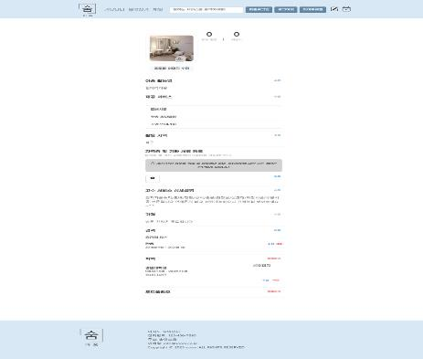
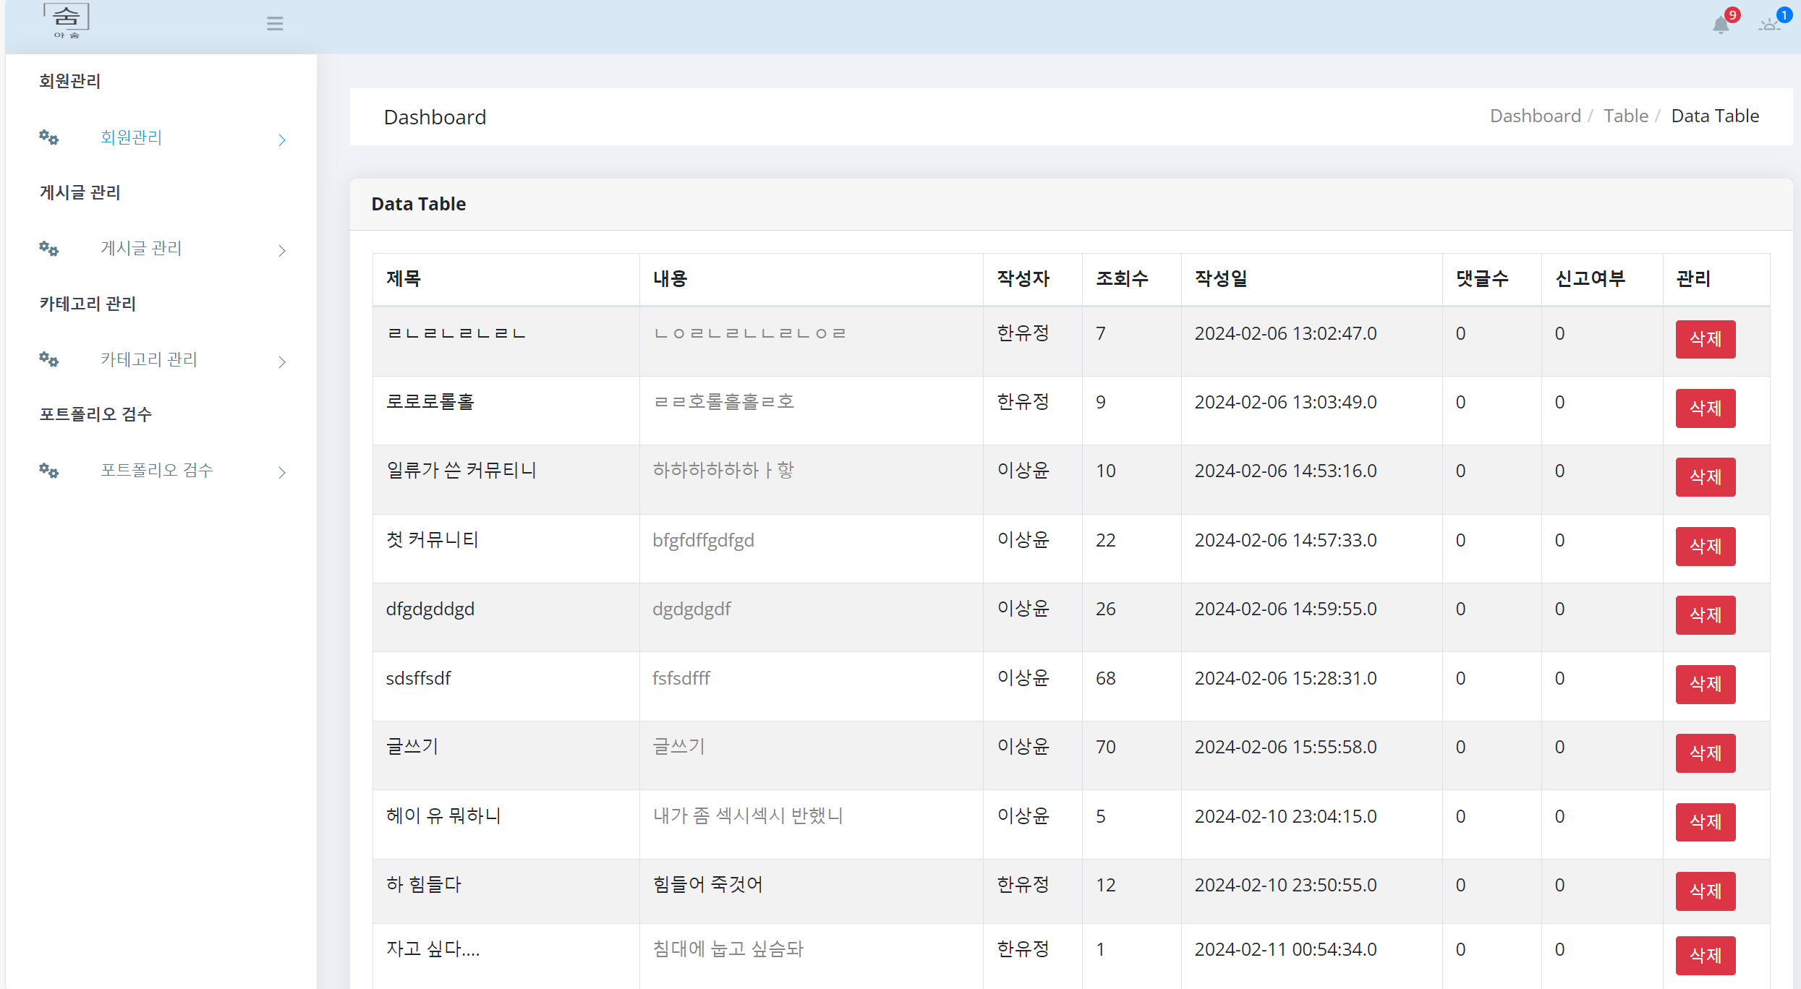
커뮤니티
Part 3
일류 프로필(포트폴리오)
관리자 게시판 관리

Slide 29
Part 4
프로젝트 시연

Slide 30

Part 5
Q&A

Slide 31

Q&A

Slide 32

감사합니다

